Slide 1
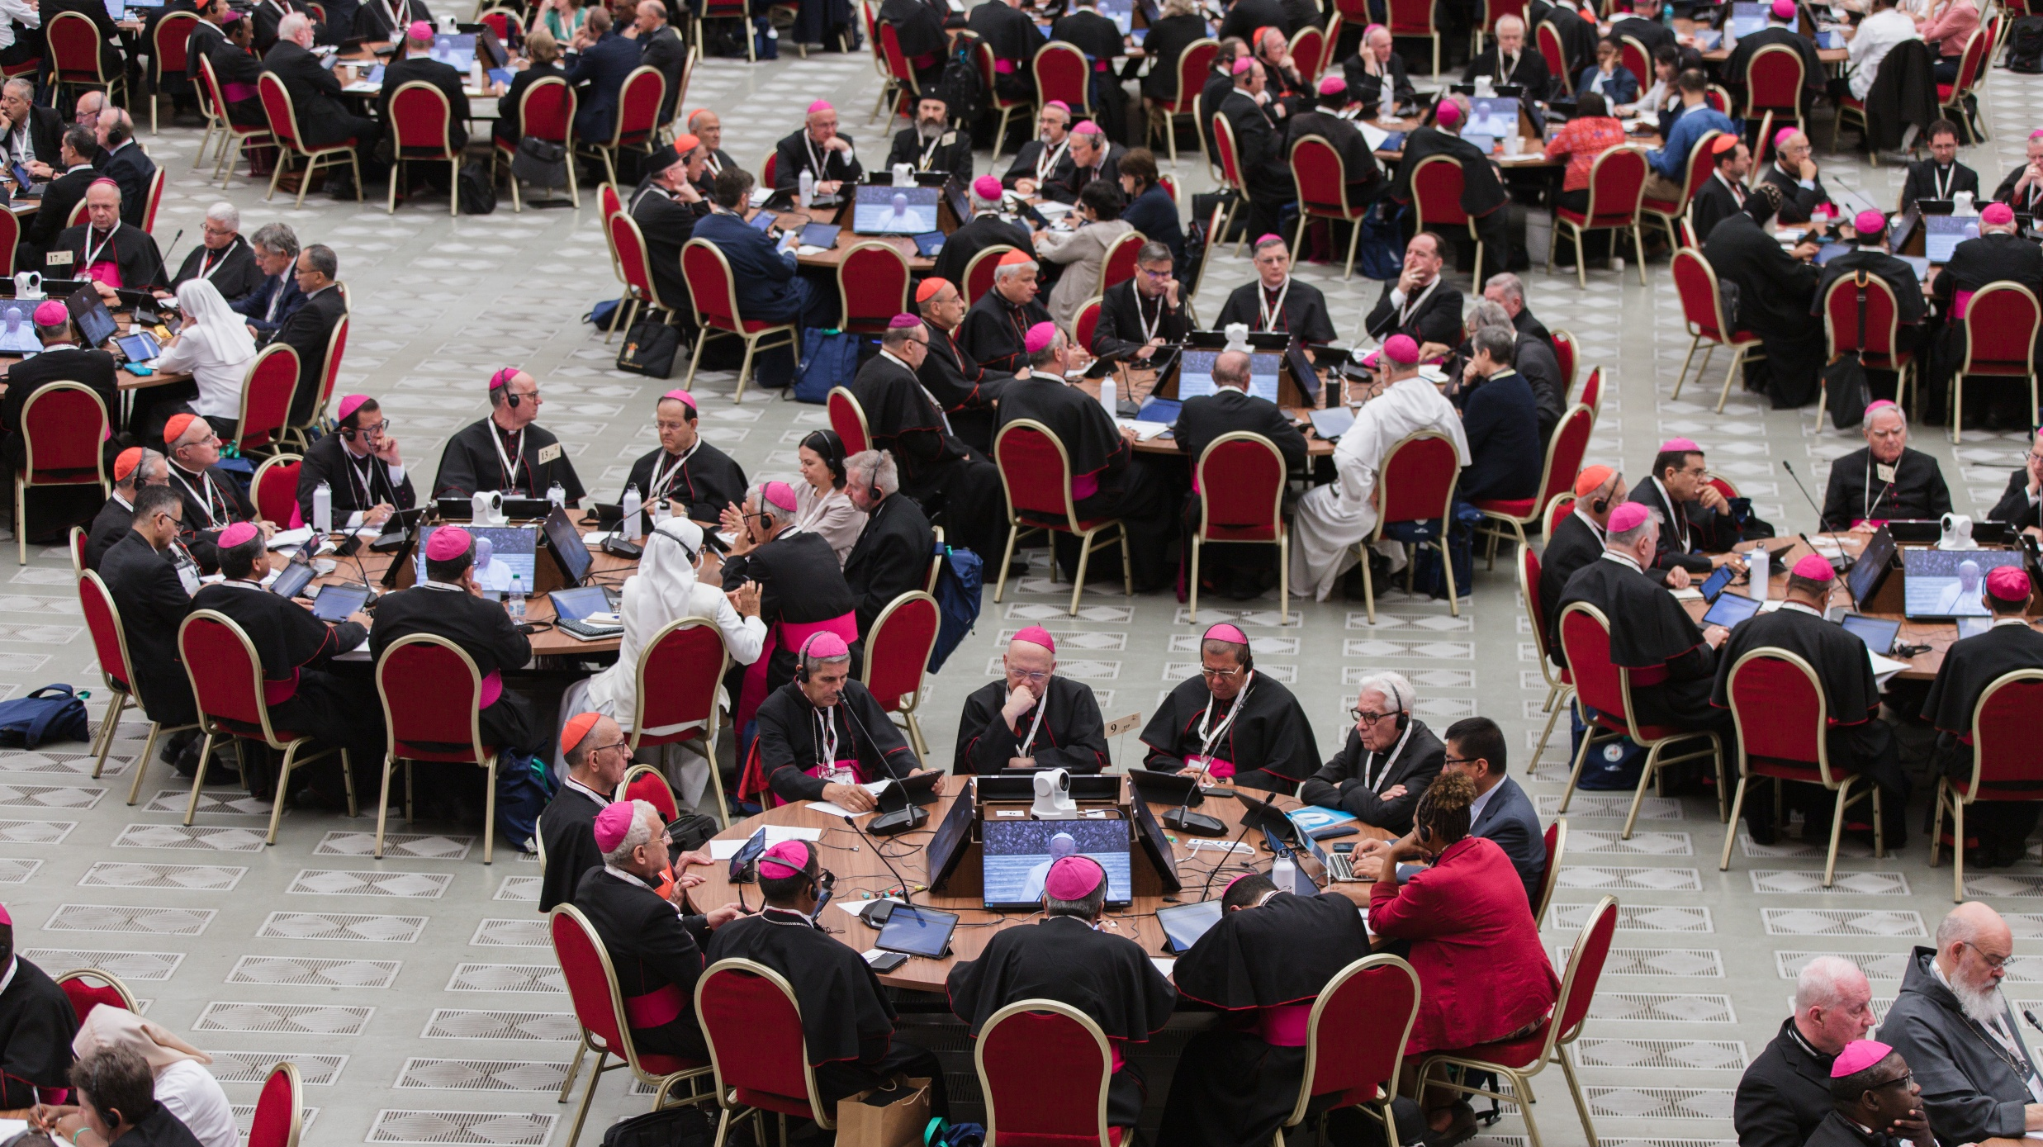
EL SÍNODO DE LA SINODALIDAD 5. La XVIª Asamblea universal. 2ª sesión. A.

Slide 2
RECORDEMOS LAS ETAPAS DEL SÍNODO…
2021 10 octubre. El Papa Francisco convoca el Sínodo.
2021 octubre-2022 agosto. Etapa parroquial, diocesana y nacional del Sínodo.
2022 Sept – 2023 marzo. Etapa continental dividida en siete regiones.
2023, 20 de junio. Se publica el Plan de trabajo para Asamblea General.
2023. 4-29 de octubre. XVIª Asamblea General Ordinaria Sínodo 1ª sesión
2024. 2-27 de octubre. XVIª Asamblea General Ordinaria Sínodo 2ª sesión.
2024, 26 octubre. Documento final del Sínodo de la sinodalidad.

Slide 3


La 2ª sesión de la XVIª Asamblea del Sínodo
La 2ª y última sesión de la XVIª Asamblea General Ordinaria del Sínodo de los Obispos, concluyó el 27 de octubre de 2024.
Era la 2ª parte del proceso sinodal iniciado en 2021.
El resultado: el Documento Final, presentado al Papa Francisco y que, suple a la exhortación apostólica postsinodal.
Esta sesión marcó un hito importante en el camino sinodal de la Iglesia católica, con el objetivo de construir una Iglesia más participativa, comunitaria y misionera.

Slide 4
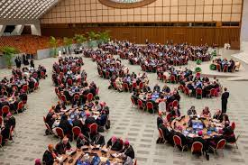
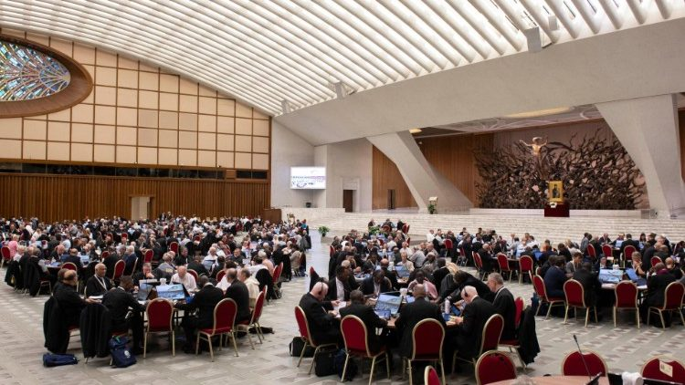
LA FASE FINAL DEL SÍNODO
Como ya sabemos, la fase final del Sínodo, es decir, es la que comenzó en octubre de 2023, tras haber concluido las Asambleas en los diversos Continentes.
Se llevó a cabo en dos sesiones, es decir, con dos Asambleas, celebradas en Roma.
La primera sesión, que ya estudiamos, tuvo lugar los días 4 al 29 de octubre del 2023.
La Asamblea estaba conformada por 363 miembros con derecho a voto, el 25% de ellos Obispos (43 de África, 47 de América, 25 de Asia, 48 de Europa, 5 de Oceanía). Además, asistieron otros 50 participantes nombrados por el Papa, 16 del Consejo del Sínodo y el resto, invitados expertos, facilitadores y Delegados fraternos

Slide 5
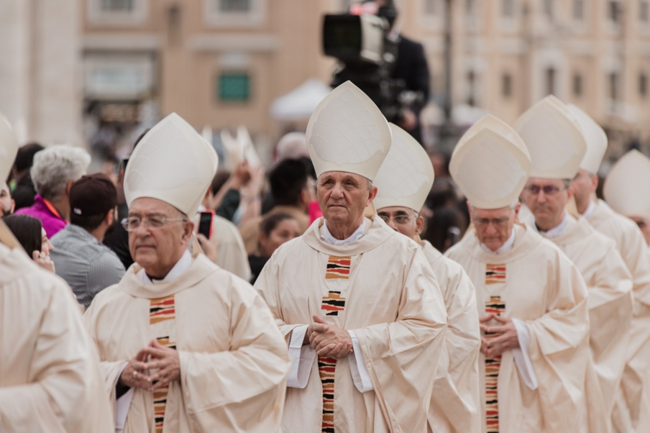
LA SEGUNDA SESIÓN
Ahora nos enfocamos en el estudio de la 2ª sesión. Roma los días 2 al 27 de octubre del 2024. Hubo un trabajo previo de diversas comisiones sobre la 1ª.
Después, se celebró en Roma esta 2ª sesión de la Asamblea del 2 al 27 de octubre de 2024.
El sábado 26 de octubre por la tarde, los miembros de la 2ª Sesión de la XVI Asamblea General Ordinaria del Sínodo de los Obispos aprobaron el Documento Final que el Papa Francisco hizo suyo dando luz verde para su publicación. Este es el documento que tenemos en nuestras manos y que se ha difundido en la Iglesia universal, en diversas lenguas como el documento final del Sínodo: “Por una Iglesia sinodal: comunión, participación y misión”

Slide 6
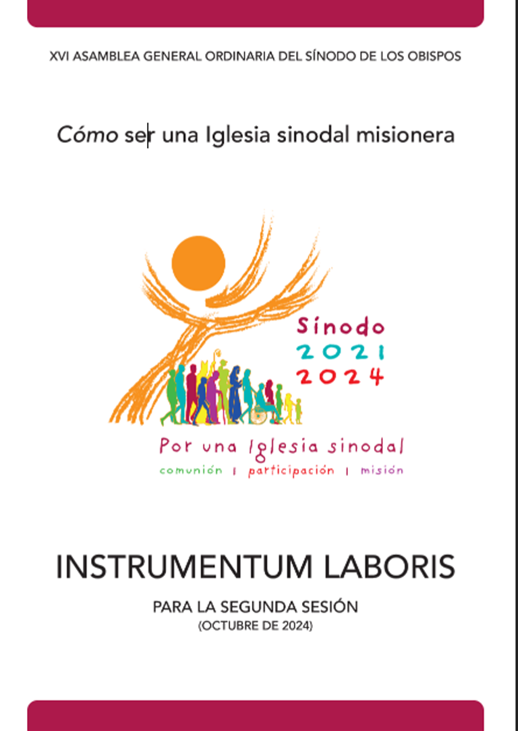
Documento de trabajo
Para poder trabajar sobre los resultados de las reuniones previas, se había preparado con tiempo un Documento de trabajo (Instrumentum laboris), herramienta para la segunda sesión.
En él, tras resumir el camino realizado hasta aquel momento
Se aclaraba el sentido de la “sinodalidad” (Fundamentos),
se analizaban las relaciones entre los diversos miembros del Pueblo de Dios (I. Relaciones),
se explicaban los caminos para llevar adelante la misión (II. Itinerarios),
Y se concretaban las áreas en las que llevar adelante la sinodalidad desde la iglesia local, la universal y al Obispo de Roma (III. Lugares)

Slide 7
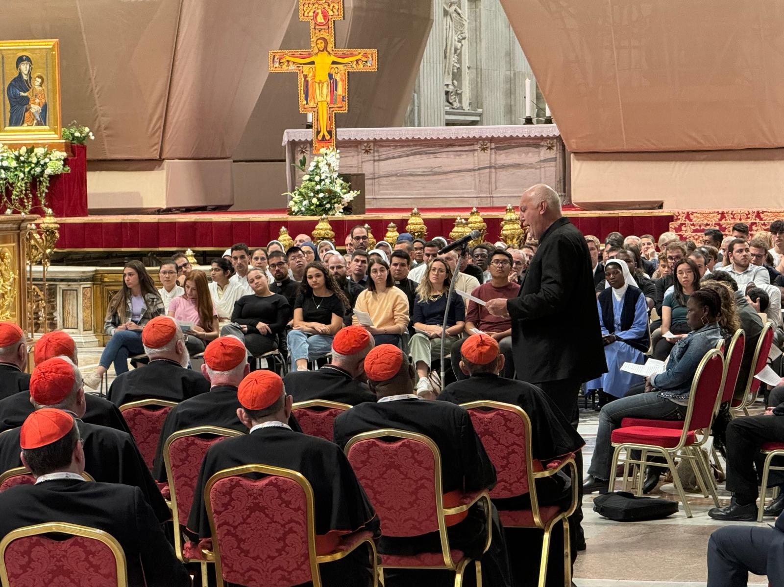
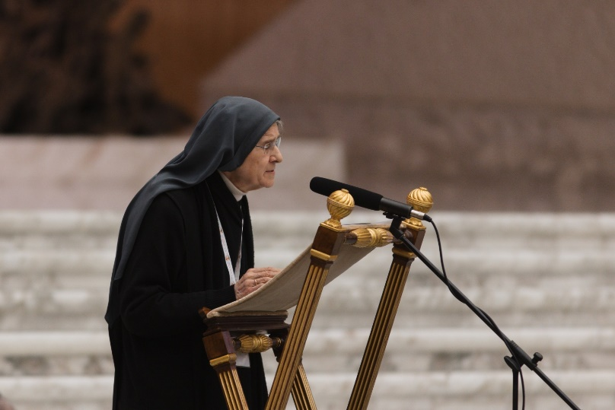
RETIRO ESPIRITUAL
Antes de entrar en la Asamblea, los participantes asistieron a un retiro espiritual de dos días (30 sept. 1 oct.), en el Aula Pablo VI.
Eran tiempos de oración personal, común y cuatro meditaciones, dirigidas por la Hna. Maria Grazia Angelini y del P. Timothy Radcliffe.
Al final del retiro, en la tarde del 1 de octubre, los miembros de la XVI Asamblea celebraron una Liturgia Penitencial antes de comenzar los trabajos sinodales.

Slide 8
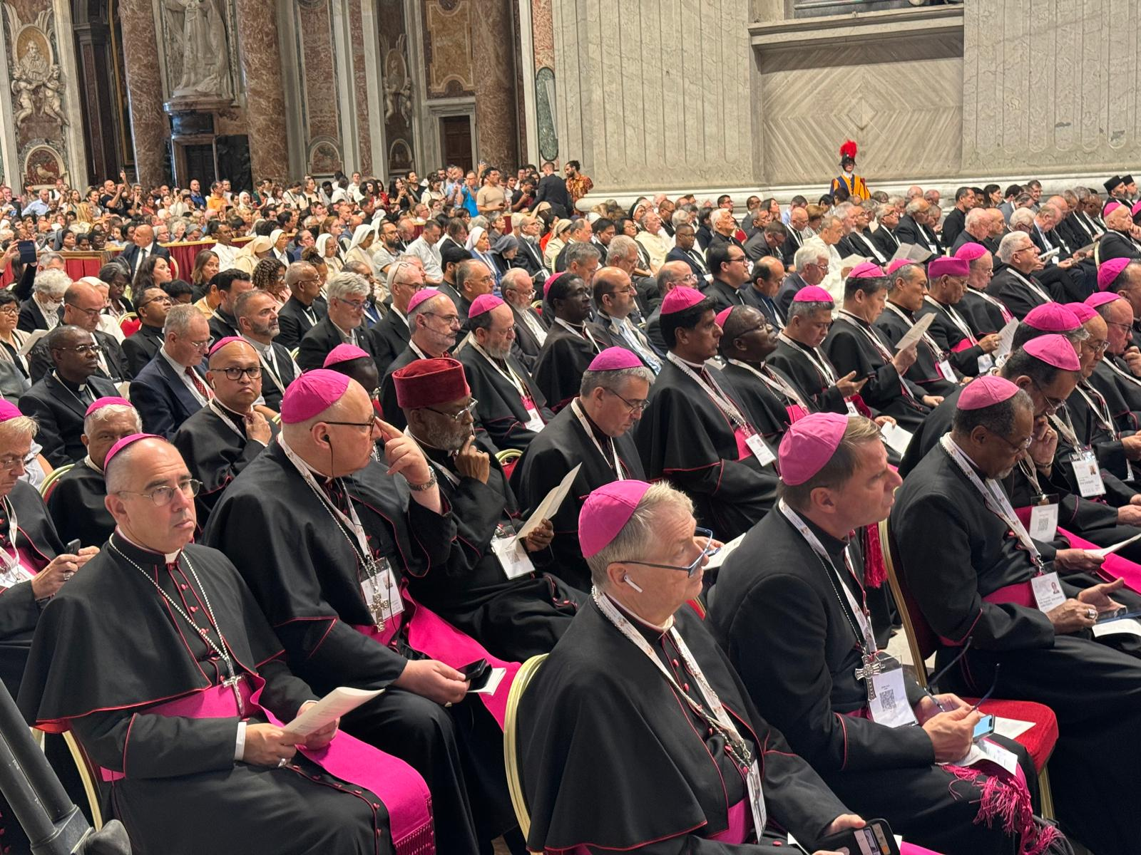
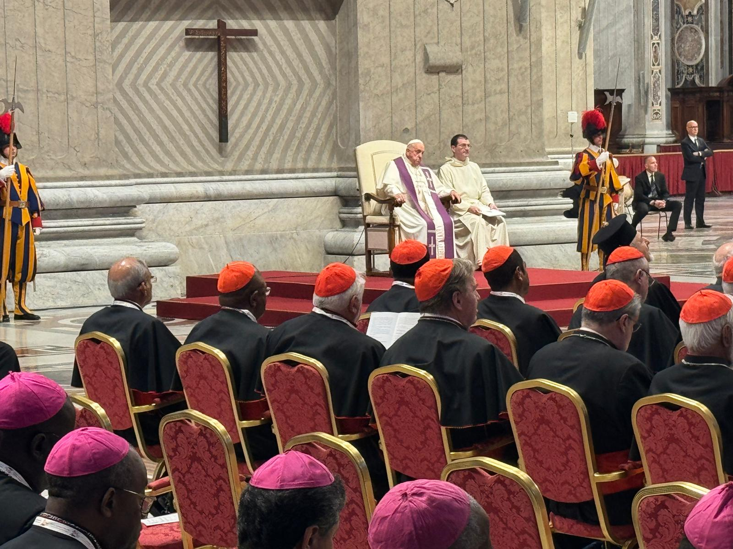
VIGILIA PENITENCIAL
El retiro espiritual (30 de sept- 1 oct.) buscaba encauzar los trabajos sinodales hacia el inicio de un nuevo modo de ser Iglesia.
Al final del retiro, en la tarde del 1 de octubre, los miembros de la XVI Asamblea celebraron una Liturgia Penitencial antes de comenzar los trabajos sinodales.

Slide 9
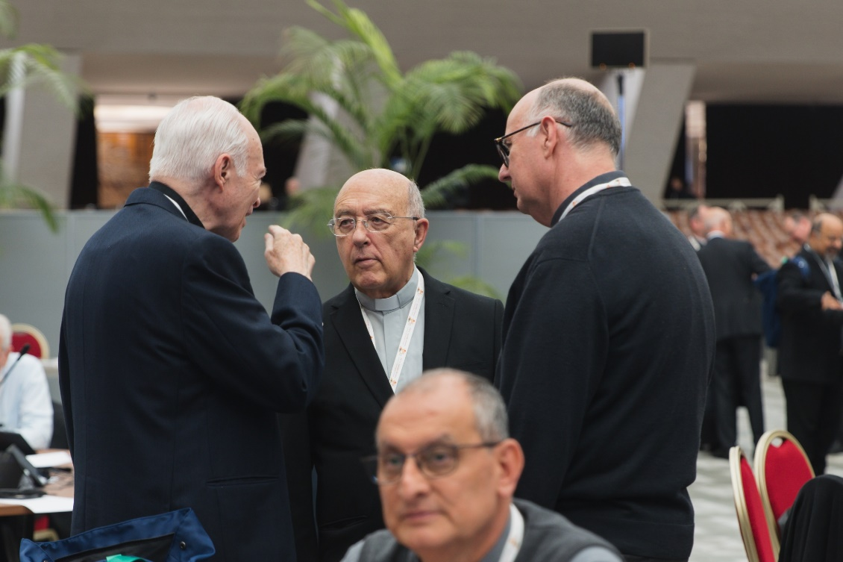
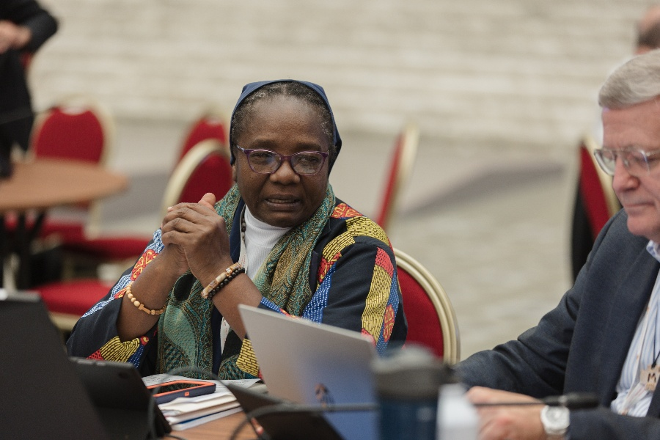
LOS ASISTENTES
Venían del mundo entero: 20 eran de las Iglesias católicas orientales, 45 de África, 47 de América, 27 de Asia, 50 de Europa y 6 de Oceanía.
Además 10 representantes de la Vida religiosa consagrada, 55 invitados por el Papa, 66 representantes de las Asambleas continentales.
También miembros del Equipo coordinador, expertos e invitados especiales de otras confesiones religiosas.
En total, 368 miembros entre Obispos, sacerdotes, religiosos y laicos.

Slide 10
10 Grupos de Estudio previos
Relaciones Iglesias orientales católicas y la Iglesia latina.
La escucha del grito de los pobres.
La Misión en el entorno digital.
Plan de formación de los sacerdotes en clave sinodal misionera.
Cuestiones teológicas y canónicas sobre ministerios.
Relaciones Obispos, Vida Consagrada y Agregaciones Eclesiales.
El ministerio del Obispo (selección, función judicial, visitas al Papa).
Papel de los Nuncios papales en una perspectiva sinodal misionera.
Criterios para discernir sobre cuestiones doctrinales controvertidas.
Frutos del camino ecuménico en las prácticas eclesiales.
Además, el problema pastoral d ela poligamia.en África y Madagascar

Slide 11
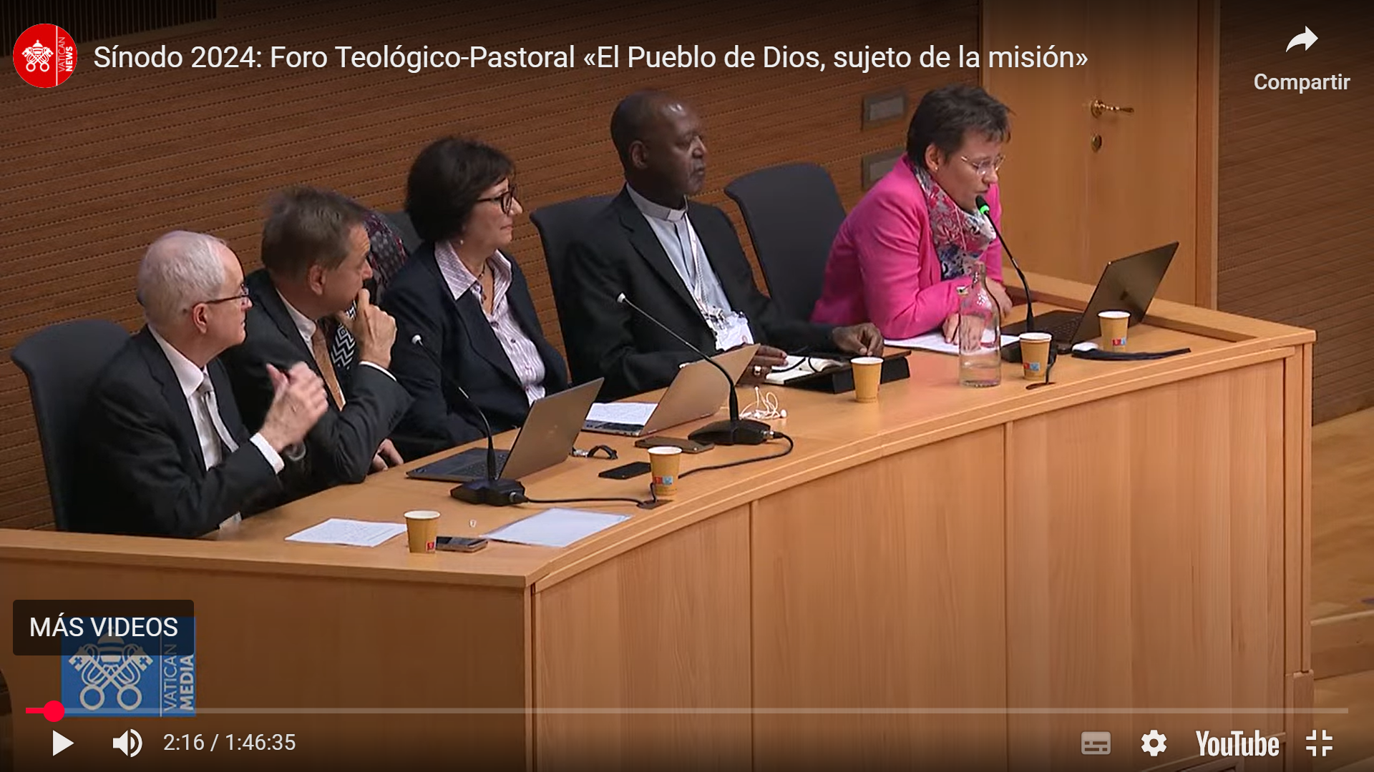
Los Foros de estudio
Además, los días 9 y 16 de octubre, se organizaron cuatro encuentros de estudio (Foros),
Se buscaba analizar cuatro temas importantes y relacionados con el Sínodo con el aporte de especialistas sobre el tema
Los temas: el pueblo de Dios sujeto de la misión, el rol y autoridad del Obispo en una Iglesia sinodal, las relaciones entre la Iglesia local y la Iglesia universal, la relación entre el Papa y el Sínodo de los Obispos.

Slide 12
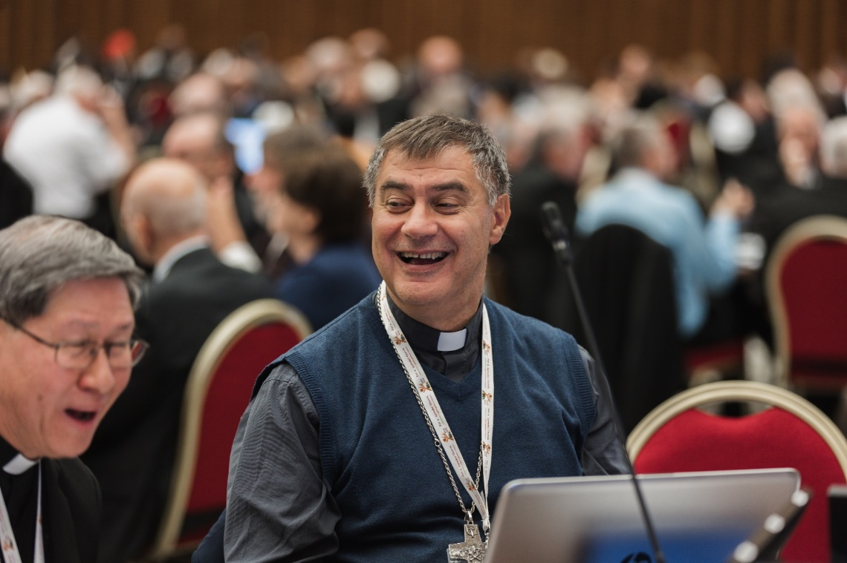
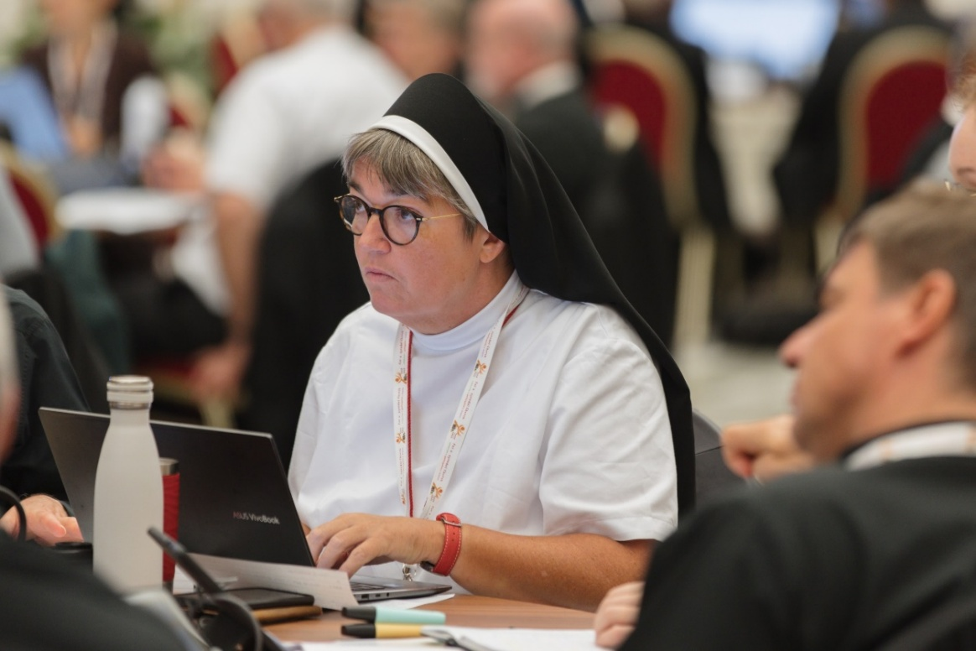
EL TRABAJO EN GRUPOS
A partir de estos esquemas, los miembros emprendieron su trabajo de diálogos, propuestas, acuerdos y sugerencias.
A veces reunidos en pequeños grupos (Círculos menores), a veces en Asamblea general (Congregación General).
Poco a poco fueron llegando a acuerdos sobre un texto final que finalmente fue sometido a una amplia votación.

Slide 13
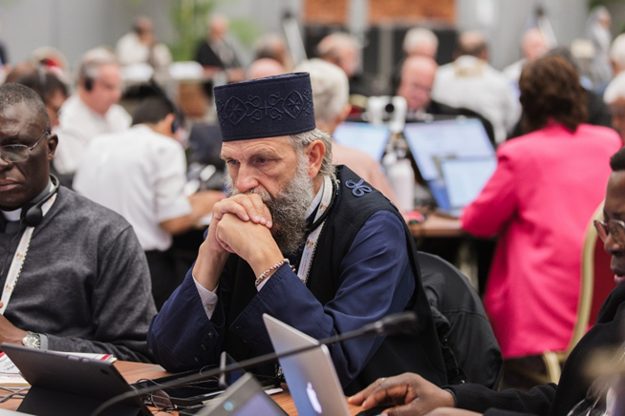
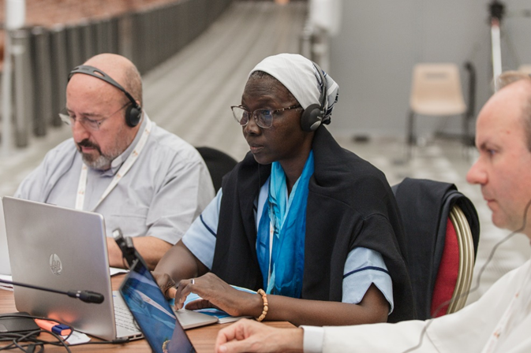
LA VOTACIÓN DEL TEXTO FINAL
El reglamento del Sínodo requería dos tercios de los votos para que un párrafo fuera aprobado.
Fue aprobado un texto final con 155 párrafos.
Ocho de ellos, aunque aprobados, tuvieron significativos votos en contra:
El acceso de las mujeres al diaconado (60),
La autoridad doctrinal de Conferencias episcopales y Asambleas eclesiales (124-129),
La relación entre liturgia y sinodalidad (27)
Las normas sobre la formación sacerdotal (148),
Los votos consultivos en deliberaciones canónicas (92),
El Consejo de las Iglesias católicas orientales (133 y 136),
La creación del ministerio de escucha y acompañamiento (78)
El consenso de los fieles sobre algún punto central como criterio doctrinal (22).

Slide 14
EL TEXTO FINAL
INTRODUCCIÓN.
PARTE I. El corazón de la Sinodalidad (13-48).
Explica el sentido de la sinodalidad como camino espiritual y misión para toda la Iglesia.
PARTE II. Juntos en el barco (49-78)
Hay que renovar las relaciones en la Iglesia: lazos entre diferentes vocaciones, contextos y culturas.
PARTE III. “Echando la red” (79-10).
Tres prácticas eclesiales necesarias: discernir, decidir y ser transparente al rendir cuentas y evaluar.
PARTE IV. Una pesca abundante (109-139).
¿Cómo intercambiar y compartir los dones dentro de la Iglesia?
PARTE V. “También Yo los envío” (140-151)
Necesidad de formación de todos los bautizados para fomentar una Iglesia sinodal.
CONCLUSIÓN. (152-155)

Slide 15
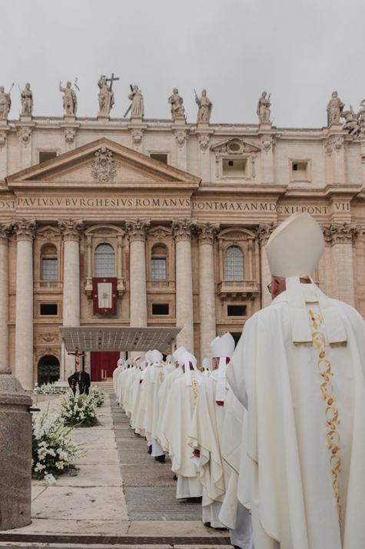
INTRODUCCIÓN (1-12)
En ella se aclaran los conceptos teológicos básicos sobre “sinodalidad”, ya que es un término recién acuñado por el Papa Francisco. El texto para explicar la sinodalidad es Jn 20, 1-2, cuando María Magdalena acude a Pedro y Juan para comunicarles la resurrección de Jesús. La mutua dependencia entre ellos, al transmitir la noticia, refleja el corazón de la sinodalidad. También todos nosotros hemos sido bautizados en la muerte de Cristo que nos invita a construir una paz auténtica.
El documento recuerda las diversas etapas recorridas por el Sínodo: la consulta al pueblo de Dios (Parroquias y Diócesis), las reuniones nacionales, continentales y las dos sesiones de la XVI Asamblea General Ordinaria de Sínodo de los Obispos.

Slide 16
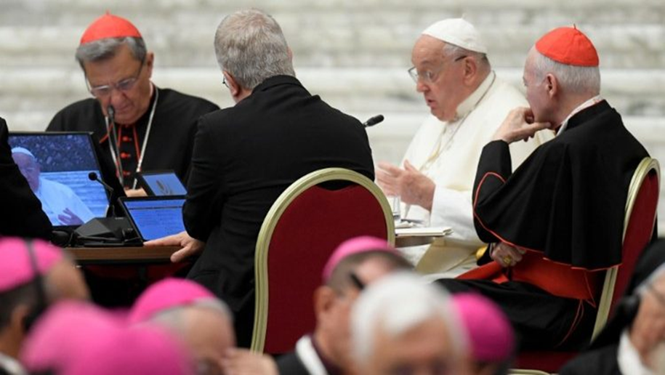
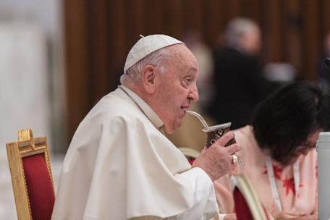
A través de las diversas reuniones y encuentros, se ha ido forjando el lema de una llamada a la comunión, participación y misión. Esta llamada está edificada sobre a identidad bautismal común de todos los cristianos y bajo la guía del Magisterio de la Iglesia (5). Pero también se experimentan en la Iglesia algunas resistencias al cambio (6) y por eso la celebración de la liturgia penitencial.
Los primeros frutos del Sínodo se experimentaban ya: la conversación en el Espíritu, el discernimiento, la corresponsabilidad en la misión (7). También, tras la 1ª sesión de esta Asamblea, habían salido a la luz diez temas que necesitaban un mayor estudio y que el Papa confió a expertos (8), además de algunos temas que pedían algunos cambios canónicos (9). El camino sinodal continúa tras esta Asamblea.

Slide 17
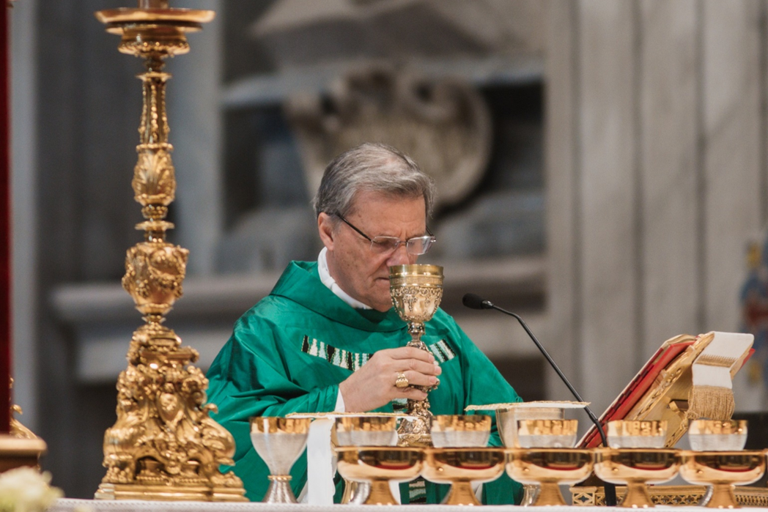
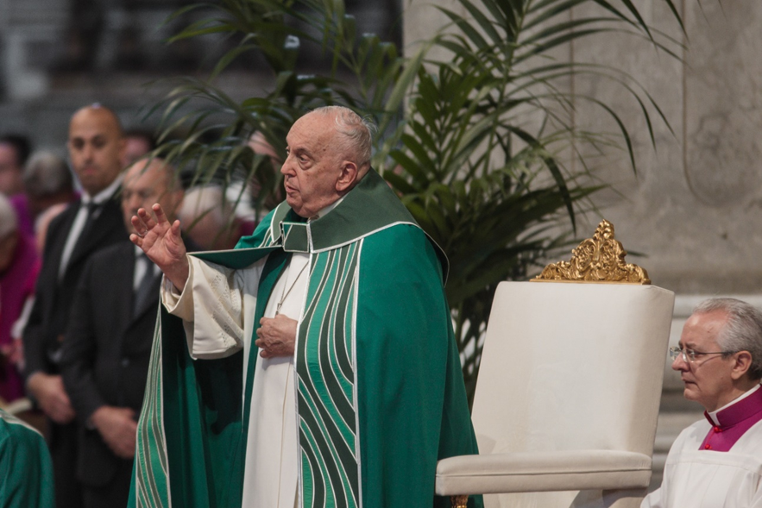
PARTE I. EL CORAZÓN DE LA SINODALIDAD (13-48).
La 1ª parte, El corazón de la sinodalidad, parte de Jn 20,1-2 (María Magdalena en el sepulcro) y presenta los fundamentos teológicos y espirituales de ella.
Como María Magdalena, “la Iglesia existe para testimoniar al mundo el acontecimiento decisivo de la historia: la resurrección de Jesús. El Resucitado trae la paz al mundo y nos da el don de su Espíritu. Cristo vivo es la fuente de la verdadera libertad y el fundamento de la esperanza que no defrauda” (13-14).

Slide 18
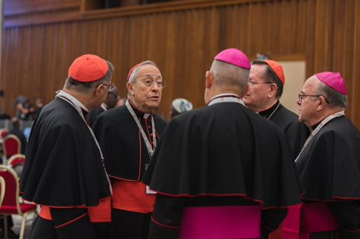
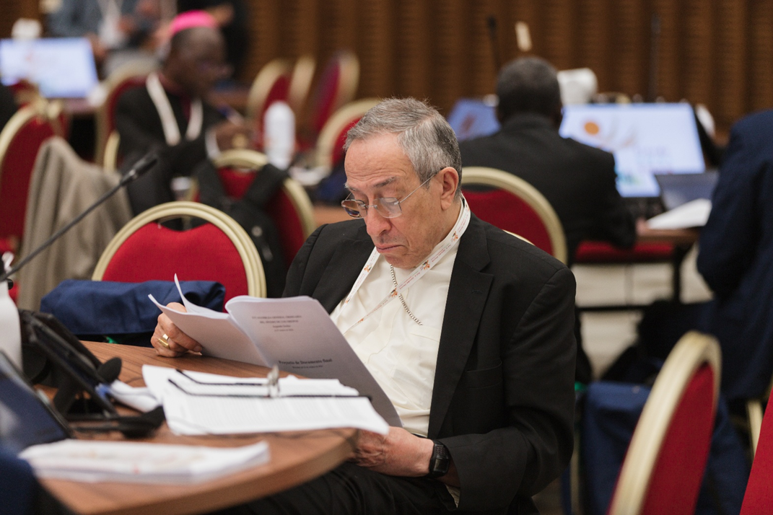
Esta Iglesia, Pueblo de Dios nacido del Bautismo (15), alimentado por la Eucaristía (16), es llamado a ser sacramento de unidad de la familia humana, “comunión de los fieles” (18). Y se constituye como una hermosa armonía (34) en la que, como la familia, todos tenemos la misma dignidad y hemos sido creados para la relación (escuchar y ser escuchados), discernir y decidir juntos.
La sinodalidad es tradición antigua en la Iglesia (28) que supone diálogo, discernimiento y decisión. Pide, además, un camino de renovación permanente de la Iglesia en tres dimensiones: en su estilo de vida, en sus estructuras de participación y en la realización de ciertos eventos sinodales (30). En estas tareas la sinodalidad es misión, comunión y participación.

Slide 19
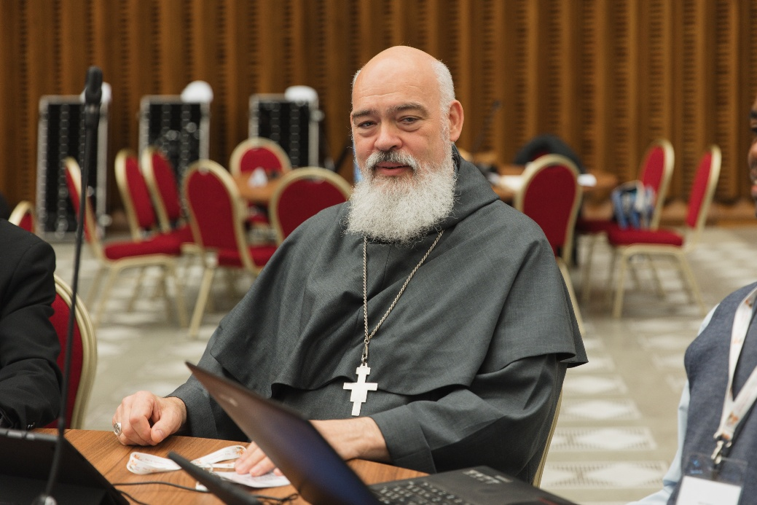
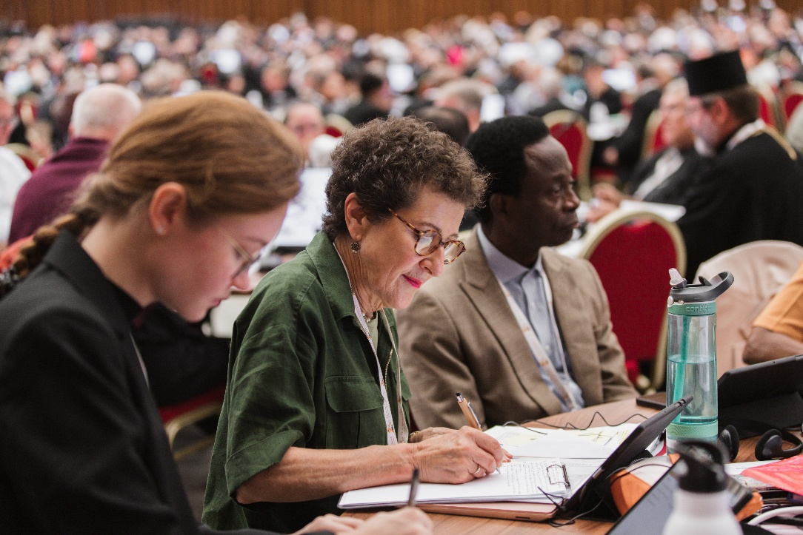
También la sinodalidad es armonía eclesial, como la de una familia, siempre manteniendo la diversidad de carismas y servicios (36) y la pluralidad de las iglesias locales (38), abierto siempre al diálogo con los no cristianos (41)
La sinodalidad “es ante todo una disposición espiritual” (43), para dejar que la gracia de Dios actúe. Así, la conversación en el Espíritu “ha provocado alegría, asombro y gratitud y se ha experimentado como un camino de renovación que transforma a las personas, a los grupos y a la Iglesia” (45). Así entendida, la sinodalidad es como una profecía en medio de un mundo dividido y enfrentado (47-48

Slide 20
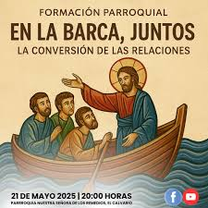

Slide 21
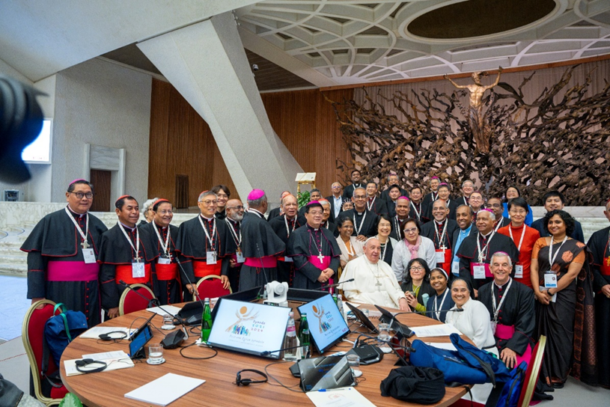
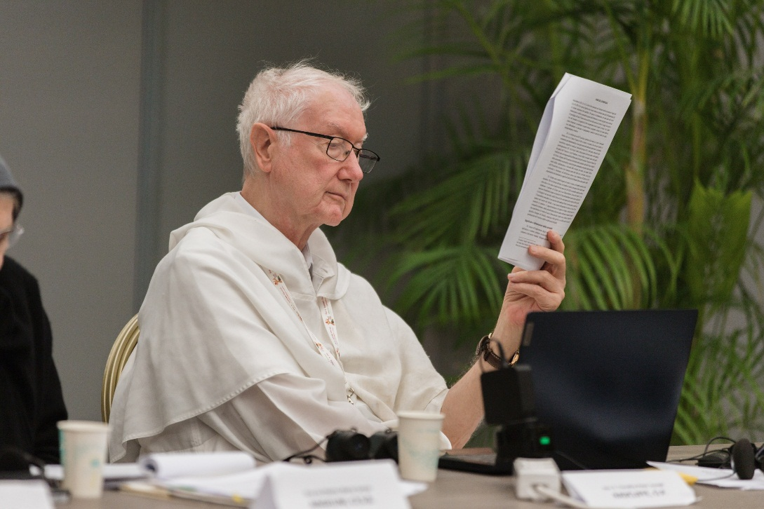
PARTE II. JUNTOS EN EL BARCO (49-78).
Esta parte se ocupa de la transformación de las relaciones comunitarias, uniendo las diversas vocaciones, carismas y ministerios.
Jn 21, 2-3: los discípulos van a pescar, pero ya juntos, en equipo (49).
La sinodalidad invita a establecer nuevas relaciones auténticas (50) Para ello es necesaria una “conversión relacional”, que nos abra a las actitudes de escucha de Jesús (51), por ejemplo, hacia los pobres, los niños y hacia la mujer (52).
Estas nuevas relaciones se hacen hoy especialmente urgentes ante los abusos sexuales dentro de la Iglesia (55) pero también ante quienes sufren marginación y exclusión (56).

Slide 22
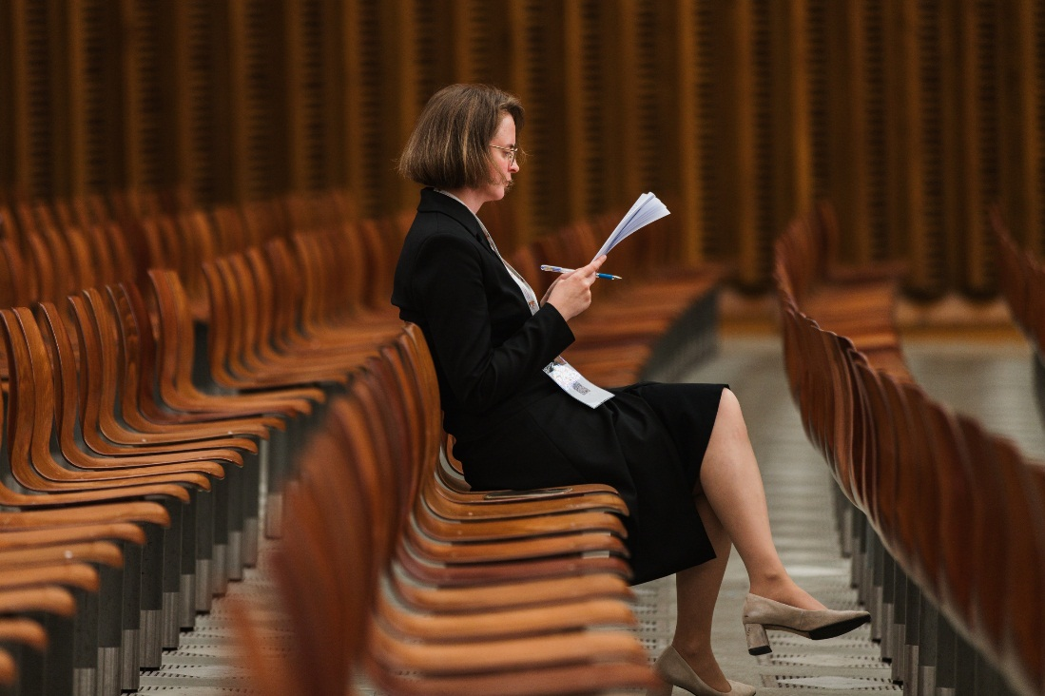
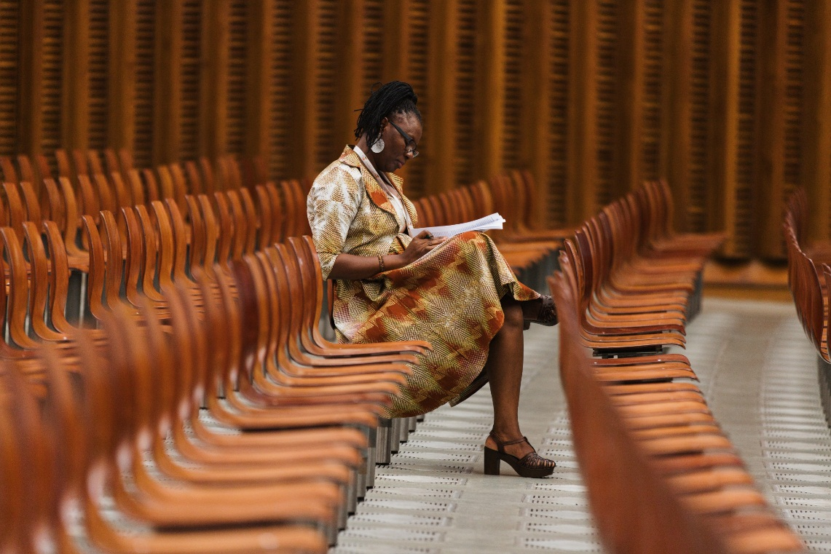
A la vez, en las nuevas relaciones eclesiales será muy importante hacer fructificar los carismas propios de cada uno para el bien común (57), según las necesidades de los diversos ambientes donde la Iglesia está presente (60).
El Documento pide especialmente un reconocimiento más pleno de la mujer dentro de la Iglesia, (60) poniendo en práctica todas las oportunidades ya previstas en la legislación vigente en el tema del papel de la mujer, sobre todo donde aún no se han implementado” y dejando abierta la cuestión del discernimiento sobre el acceso de las mujeres al diaconado.

Slide 23
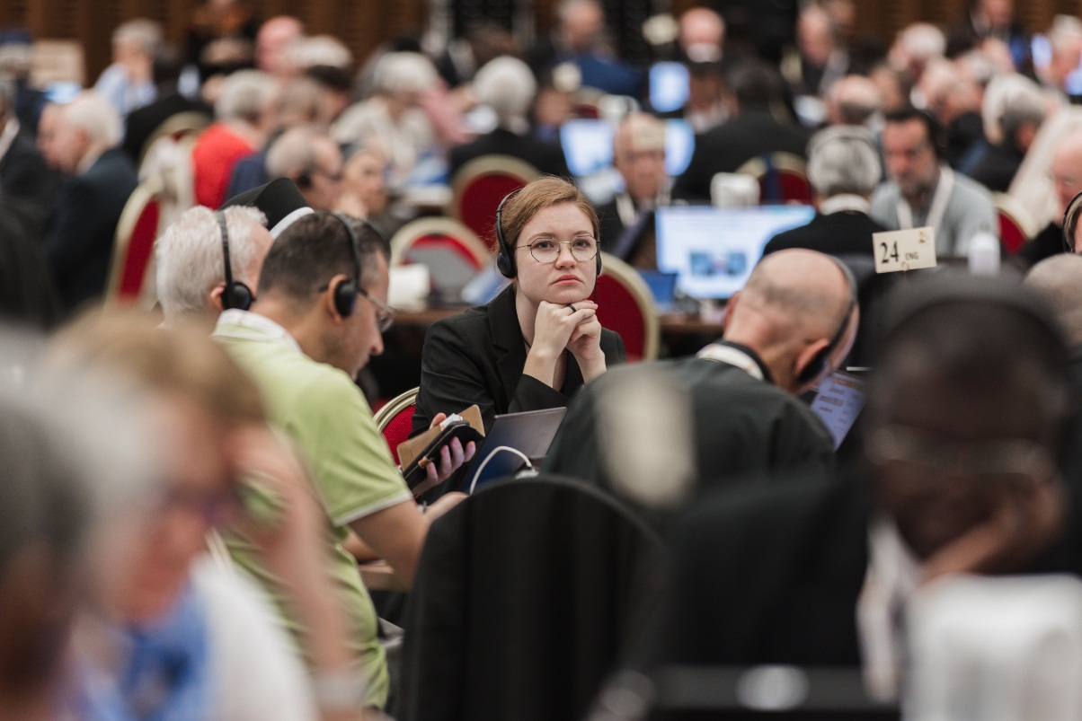
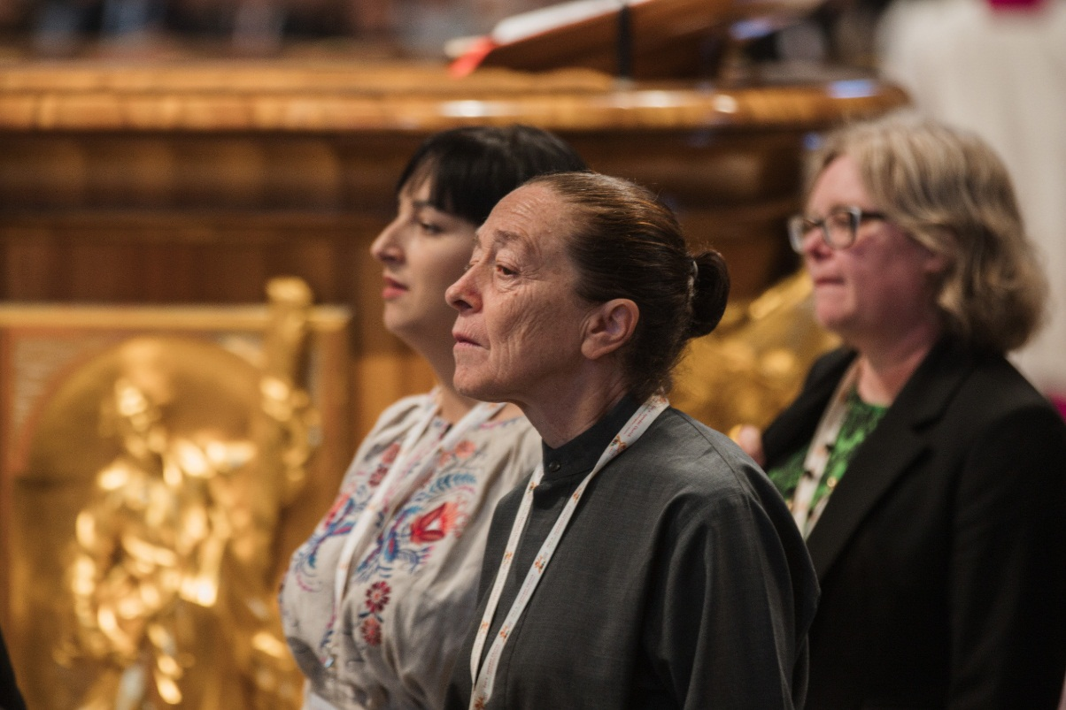
También promueve la integración de los niños (61) y jóvenes (62) así como “el reconocimiento de las capacidades apostólicas de las personas con discapacidades” (63).
Se insiste en la conciencia de que “las familias sean sujetos y no sólo destinatarios de la pastoral familiar” (64) y se pide la promoción “de nuevas formas de ministerios laicales, no sólo en el ámbito litúrgico.”
Del mismo modo, se subraya la misión de los esposos dentro de la Iglesia (64), la vida de los consagrados (65) y la contribución de los teólogos a la reflexión y estudio dentro de la Iglesia (67).

Slide 24
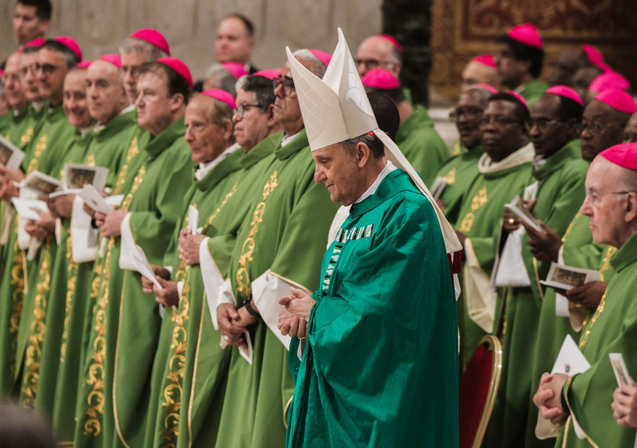
Respecto de los Obispos, el documento desea “que el Pueblo de Dios tenga más voz” a la hora de su elección (69).
Llama a los presbíteros y ministros a “vivir su servicio en una actitud de cercanía a las personas, de acogida y escucha de todos.
Se les pide abrirse a un estilo auténticamente sinodal”, a “vivir la fraternidad presbiteral y a caminar juntos en el servicio pastoral” (72-73).

Slide 25
Al final de esta parte (77-78), el documento pide que se den mayores oportunidades de participación a los laicos y laicas, así como a los consagrados en la vida de la Iglesia en asuntos como
Los procesos de discernimiento eclesial y de elaboración de decisiones.
La selección de candidatos y candidatas para los puestos de responsabilidad diocesana y en instituciones eclesiásticas como los Seminarios, Institutos, Facultades de Teología.
Un mayor reconocimiento y apoyo a la vida y carismas de los consagrados y su empleo en puestos de responsabilidad eclesial.
El aumento del número de laicos y laicas cualificados que se desempeñen como jueces en los procesos canónicos.
Y el reconocimiento efectivo de la dignidad y respeto de los derechos de quienes trabajan como empleados de la Iglesia y de sus instituciones

Slide 26
Lo novedoso del documento final del Sínodo
Conversión sinodal: Se promueve una conversión hacia una Iglesia más sinodal, donde se fomente la transparencia, la rendición de cuentas y la escucha activa a los fieles.
Participación de los laicos: Se destaca la importancia de involucrar a todos los bautizados en la vida y misión de la Iglesia, incluyendo los procesos de toma de decisiones.
Mayor colaboración: Se busca una mayor colaboración entre las diferentes estructuras de la Iglesia, como las conferencias episcopales y los dicasterios romanos, para promover la sinodalidad y la consulta.
Protección de menores y vulnerables: Se hace hincapié en la necesidad de fortalecer las medidas de protección y ofrecer formación específica para quienes trabajan con menores y adultos vulnerables.
Reforma del derecho canónico: Se propone una reforma del derecho canónico para eliminar la fórmula del voto consultivo y promover una mayor participación de los laicos en los procesos de toma de decisiones.
Enfoque en la misión: El documento final subraya la importancia de la misión de la Iglesia en el mundo actual, especialmente con aquellos que viven en las periferias espirituales y existenciales.
Compromiso con el diálogo: Se enfatiza la necesidad de diálogo y reconciliación, tanto dentro de la Iglesia como en el ámbito global, abordando temas como el ecumenismo, la violencia y la justicia social.

Slide 27
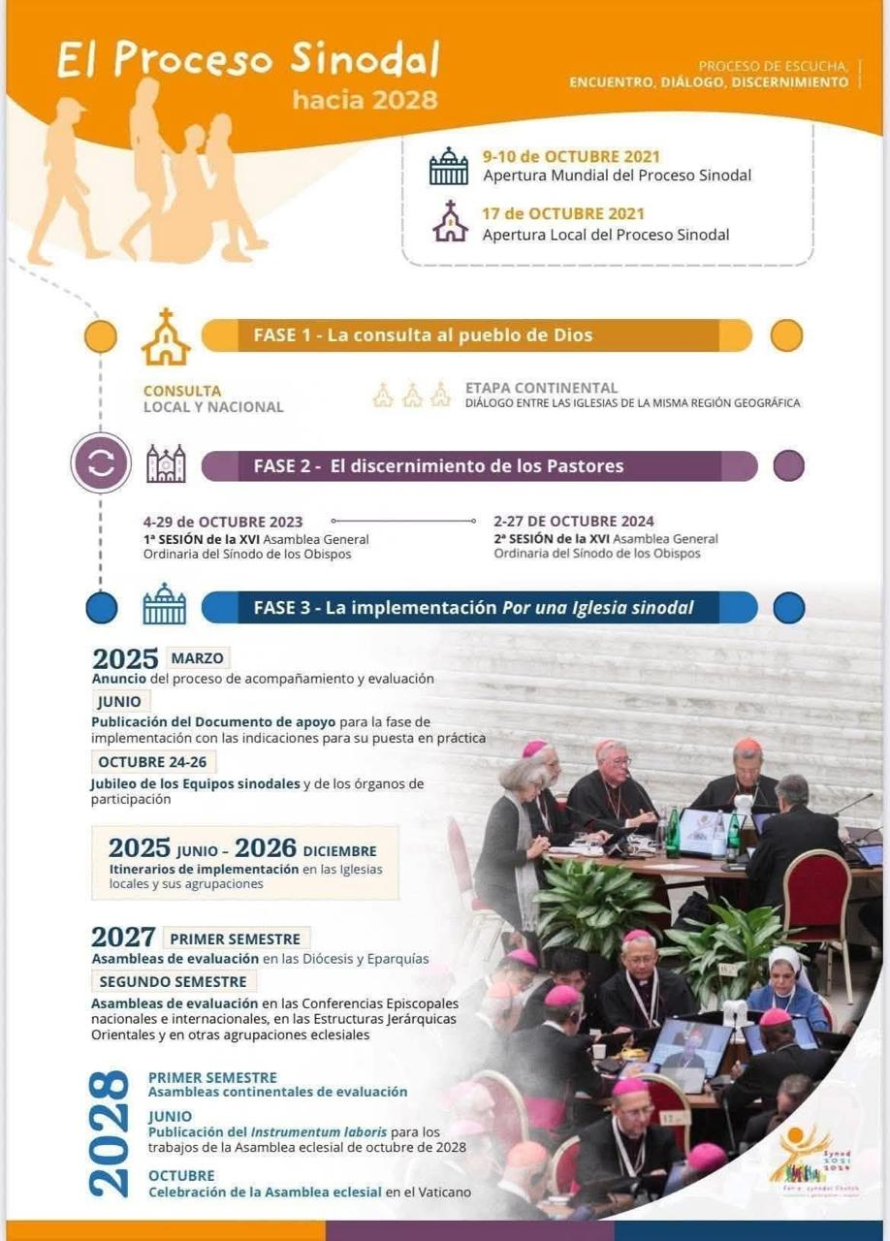
LA CONTINUIDAD DEL SÍNODO 2025, Marzo: anuncio del proceso de acompañamiento y evaluación. 2025, Mayo: publicación del Documento de apoyo para la fase de implementación con las indicaciones para su puesta en práctica; 2025, Jun- 226, Dic.: itinerarios de implementación en las Iglesias locales y sus agrupaciones; 2025, 24-26 Octubre: Jubileo de los equipos sinodales y de los órganos de participación; 2027, Semestre 1°: Asambleas de evaluación en las Diócesis y Eparquías; 2027, Semestre 2°: Asambleas de Evaluación en las Conf. Episcop. nacionales e internacionales, en las Estructuras Jerárquicas Orientales y en otras agrupaciones eclesiales; 2028, Semestre 1°: Asambleas continentales evalúan. 2028, junio: publicación del Instrumentum laboris para la Asamblea eclesial de octubre de 2028; 2028, Octubre: Asamblea eclesial en el Vaticano.

Slide 28
